Slide 1

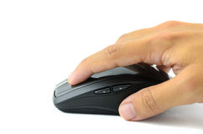
Le concours Lépine 2017, les 30 inventions les plus folles
par Modesto

Slide 2
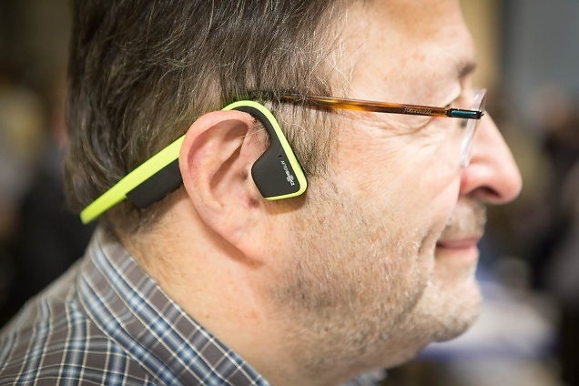
Les casques audio à conduction osseuse
Les casques audio à conduction osseuse AfterShokz permettent d'écouter la musique ou de téléphoner les oreilles libres. Leur utilisation permet par ailleurs d'obtenir un son stéréo satisfaisant tout en gardant l'oreille sur son environnement. Fonctionnant par mini vibrations passant au travers les os de la mâchoire et des pommettes pour atteindre directement l'oreille interne, ce procédé préserve les tympans.

Slide 3
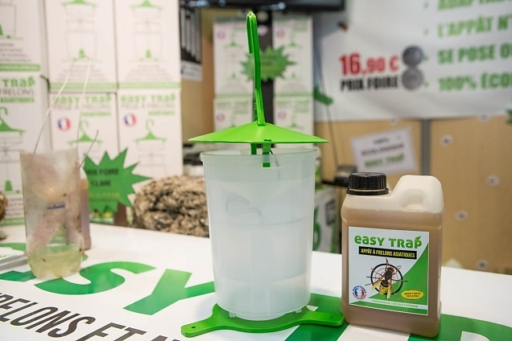
Un piège à frelons et nuisibles
Easy trap est un piège où les frelons, guêpes et nuisibles capturés ne sont jamais en contact avec l'appât, ce qui permet de ne pas avoir à le changer. De plus les insectes peuvent arriver par le bas du piège, ce qui correspond d'avantage à leur mode d'approche et augmente son efficacité. Enfin, le plastique utilisé, fabriqué en France, est particulièrement solide et stable dans le temps, contrairement aux pièges classiques fabriqués à partir de bouteille plastiques.

Slide 4
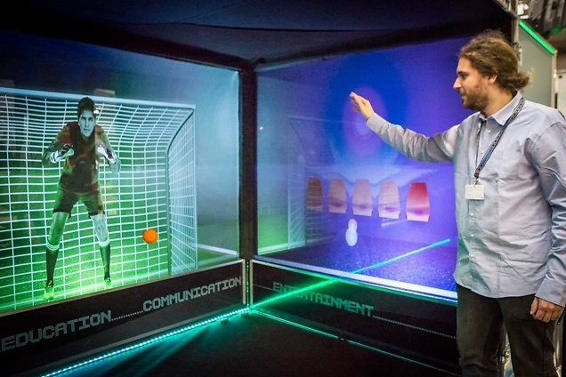
Des écrans tactiles et interactifs de plusieurs centaines de m²
Ark Touch, est une technologie d'écrans tactiles, résistants et interactifs pouvant couvrir des surfaces de plusieurs m². Capable de détecter la présence d'objet ou de mouvements par rayonnement infrarouge, le dispositif permet une immersion redoutable lorsque les écrans sont disposés de manière à créer une pièce virtuelle. Divers applications sont envisageables, aussi dans les domaines du jeu vidéo que de l'éducation ou de l'art.

Slide 5
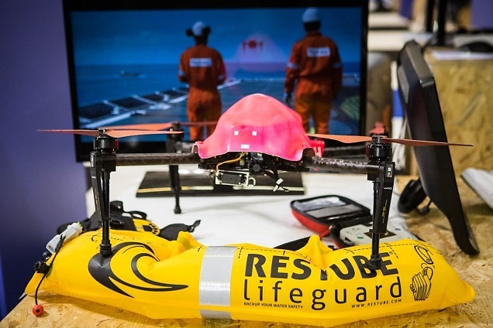
Un drone pour les secours
Helper drone est un dispositif permettant d'utiliser un drone comme vecteur par le biais d'une application et d'accessoires (bouée connectée et système d'attache). Ainsi harnaché, le drone devient un auxiliaire précieux pour des interventions d'urgence ou en lieux difficilement accessibles en transportant par exemple du nécessaire pour les premiers secours (trousses de secours, vivres...).

Slide 6
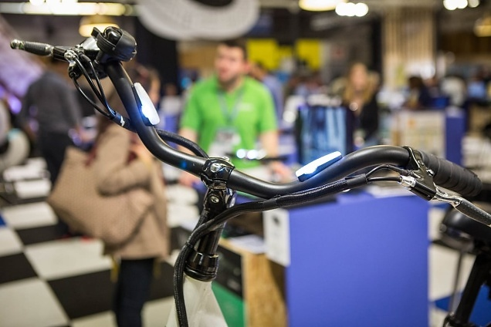
Un guidon intelligent
Wink est un guidon connecté à un smartphone qui vous indique votre trajet à la manière d'un GPS par le bais de diodes lumineuses donnant la direction à prendre. Le système intègre également des lumières puissantes (224 lumens) s'allumant automatiquement en fonction de l'environnement lumineux pour éclairer la route. Enfin, en cas de vol, en plus d'émettre un son disuasif, le système permet de géolocaliser votre vélo.

Slide 7
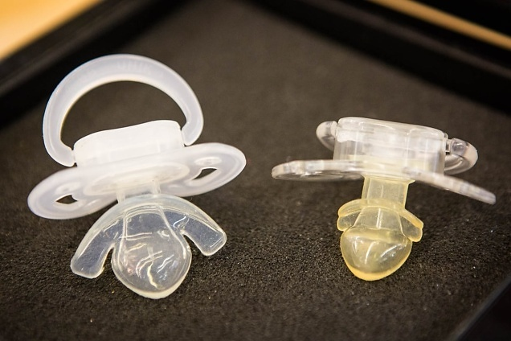
Une tétine qui prévient et corrige les malformations dentaires
Inventée par un orthodentiste, la tétine Bbunik est garantie véritablement sans danger pour la mâchoire des petits bambins. Le design de son embout évite que les incisives soient poussées en avant par la langue tout en alignant les dents sur le même plan avec un plan de morsure.

Slide 8
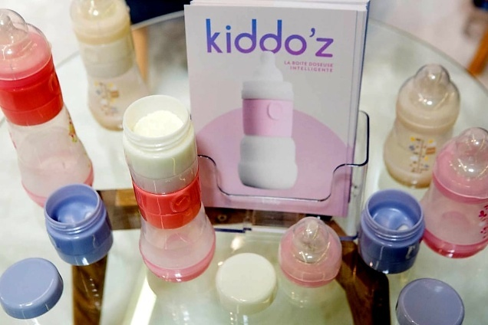
Une doseuse ultra pratique
La kiddo'z est un module étanche que l'on peut ajouter à un biberon pour séparer la poudre de lait de l'eau afin de ne faire le mélange qu'au dernier moment, assurant ainsi une meilleure hygiène alimentaire au bébé. Un geste simple permet de libérer la poudre dans le biberon le moment voulu. On peut ainsi chauffer l'eau séparément. Empilables, les modules s'adaptent à tous les biberons.

Slide 9
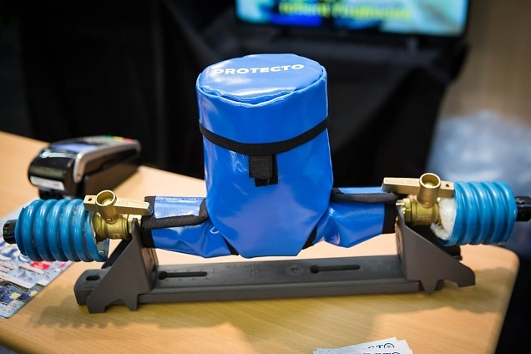
Une protection pour les compteurs d'eau
Alors que l'entretien du compteur d'eau est à la charge de tout abonné, Mourad Amara a fait le constat qu'il n'existait pas de solution adaptée pour les protéger du gel, le problème le plus couramment rencontré sur ce type d'installation à découvert. C'est pourquoi il a créé des housses isolantes qui épousent parfaitement la forme arrondie des compteurs, les protégeant ainsi jusqu'à -16°C.

Slide 10
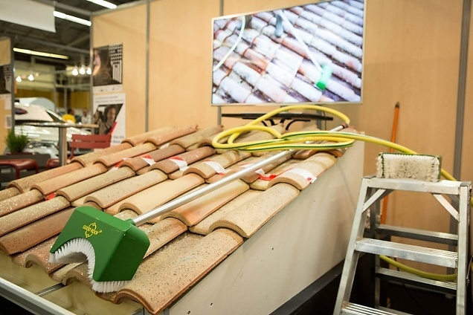
Un outil pour nettoyer sa toiture
Good Roof est un balai dont la brosse embrasse la forme des tuiles pour une nettoyage optimum et sans effort. En le branchant à un tuyau d'arrosage, il pulvérise de l'eau sur la toiture avec une pression suffisante sans abîmer les tuiles. Il n'y a plus besoin d'utiliser de produits chimiques ni de lavage à haute pression.

Slide 11
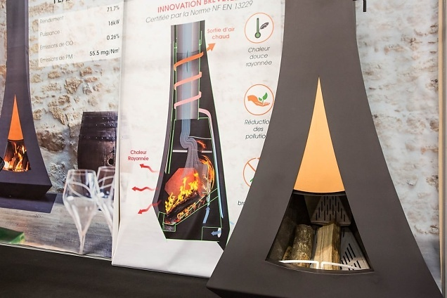
Une cheminée ouverte à haut rendement de chaleur
Flamdusta est une cheminée à foyer ouvert ayant un rendement équivalent à celui d'un poêle ou d'un appareil de chauffage fermé. Comment ? Par un espace ventilé sous les bûches provoquant une combustion par le bas et une meilleure circulation de la chaleur. Une porte coulissante permet d'ouvrir ou de fermer la cheminée à sa convenance tout en profitant de la diffusion de chaleur.

Slide 12
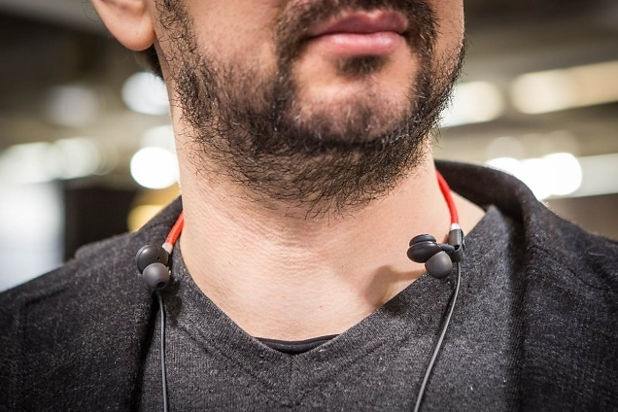
Un cordon flexible pour écouteurs audio
Semi-rigide, le cordon Spark Connect permet à la fois de ranger ses écouteurs facilement, de les suspendre autour du coup lorsque l'on en n'a plus besoin ou de maintenir son téléphone sur un socle pour visionner un film ou une conférence téléphonique.

Slide 13
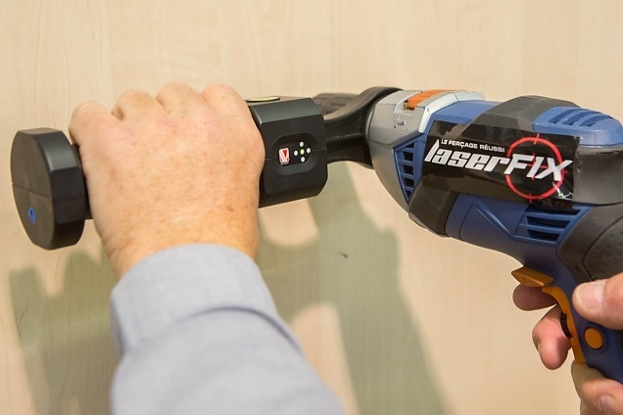
Une poignée laser pour perceuse
Laserfix est une poignée amovible s'adaptant à toutes les perceuses. Équipée d'un gyroscope intégré, elle permet de réaliser un traçage parfaitement perpendiculaire. Elle propose également en option de détecter les fils électriques ou les métaux qui peuvent se trouver dans le mur avant perçage.

Slide 14
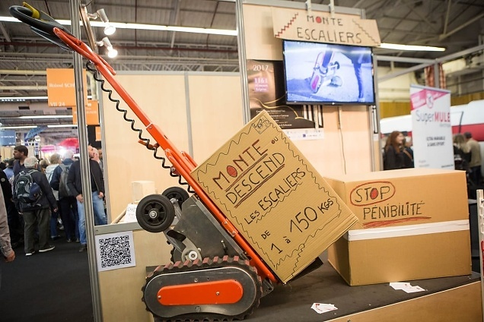
Un chariot électrique
Super Mule est un chariot électrique de type diable permettant de transporter facilement une charge de 150 kg maximum. Tout-terrain, il peut rouler, descendre et monter des marches ou des trottoirs et traverser des terrains accidentés.

Slide 15
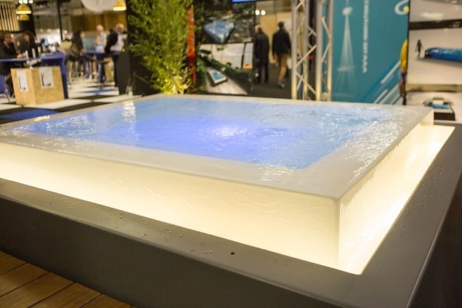
Un spa mobile à débordement
SpaBriat a développé des spas à débordement de différentes dimensions ayant la particularité d'être autoporteur et mobile. Avec le bac tampon intégré récupérant l'eau sous le bassin, il ne nécessite pas de travaux particulier pour son installation : une simple arrivée d'eau et une prise d'électricité suffisent.

Slide 16
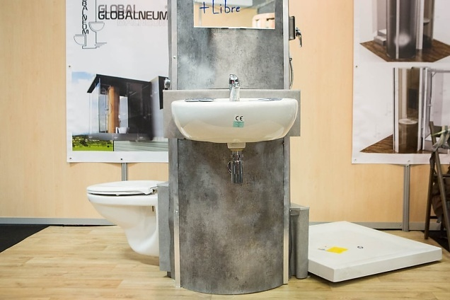
Un îlot central sanitaire
Voici un dispositif en kit qui intègre un lavabo, une douche et des toilettes pour un espace minimum de 2 mètres de diamètre. Constitué d'une gaine centrale, il est particulièrement adapté aux petits espaces, et est modulable et customisable. Il peut par exemple récupérer l'eau de la douche et du lavabo pour remplir la chasse d'eau.

Slide 17
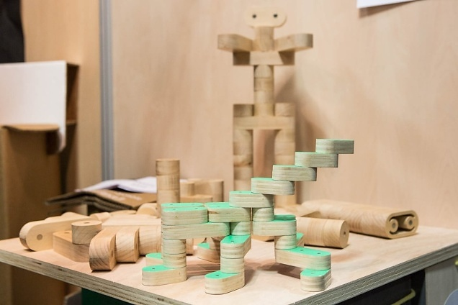
Un jeu de construction magnétique
Parti de l'envie de recycler de vieux tasseaux, NéoBrick est un jeu de construction en bois qui permet de réaliser un nombre infini de construction à partir de 3 modèles de pièces uniquement. L'extrémité en demi-cercle des pièces permet leur rotation sur 360°.

Slide 18
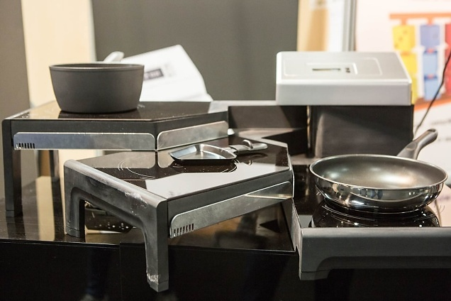
Des plaques à induction empilables
Adapté aux petits espaces, ce système de 3 plaques chauffantes à induction offre une compacité optimum tout en préservant le confort d'une cuisson multi plaques.

Slide 19
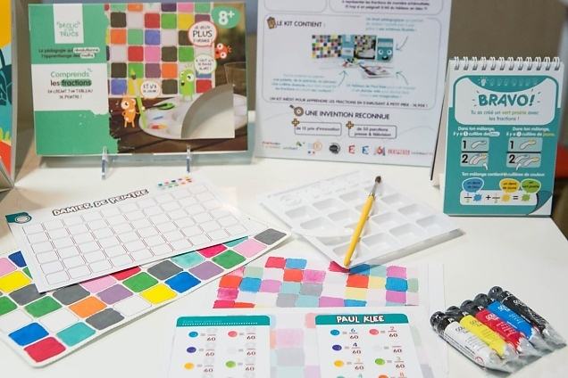
Apprendre les mathématiques avec la peinture
Prévu pour les enfants à partir de 8 ans, ce jeu éducatif développé par Declic et des Trucs veut sensibiliser les enfants aux fractions par l'approche du mélange des couleurs en peinture. Cette activité permet ainsi aux enfants de faire un lien entre leurs expérimentations colorimétriques et les proportions de couleurs exprimées en fraction.

Slide 20
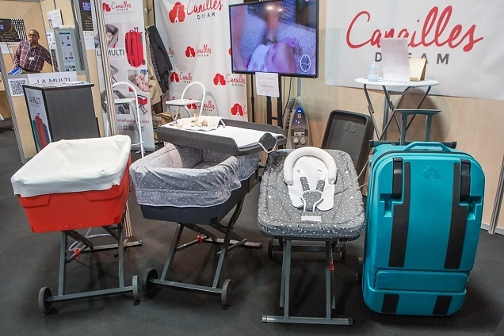
Une valise 6 en 1 pour bébé
La multi est une valise de puériculture astucieuse conçue pour faciliter la vie des parents voyageurs. Elle permet de transporter l'ensemble des affaires du bébé avec un lit, une baignoire, une table à langer et un transat. Le tout pèse pas moins de 13kg mais est facilement accessible grâce à des vérins intégrés.

Slide 21
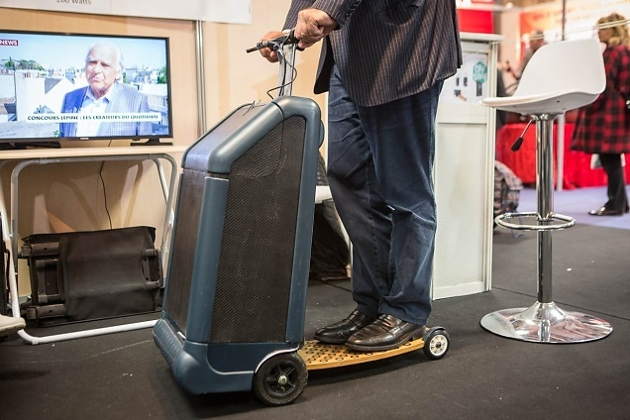
Un bagage à roulettes/trottinette
City Wing est une valise-trolley équipée d'un plateau à roulettes escamotable. Motorisé avec une vitesse ajustable allant jusqu'à 14 km/h, il comprend un chargeur de batteries et bénéficie d'une autonomie de 12 km. Arrivée à destination, la planche à roulette se relève pour permettre de transporter la valise facilement.

Slide 22
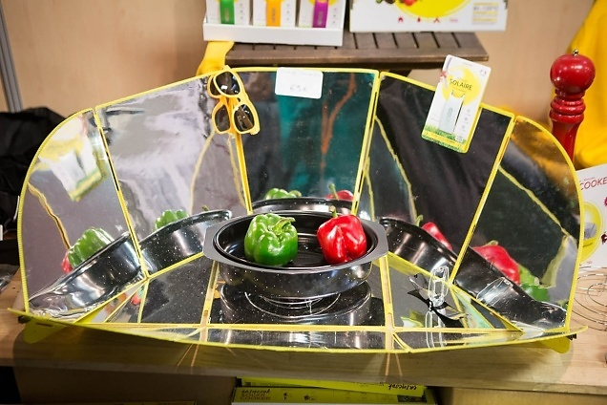
Un four solaire
Prêt à l'emploi en une minute, sans flamme et sans fumée, facilement transportable, Easycook atteint une température de 90 à 120°C grâce aux seuls rayons du soleil. Accompagné d'un briquet qui suit le même procédé de concentration des rayons par miroirs réfléchissants, il permet de cuire et chauffer les aliments naturellement en extérieur.

Slide 23
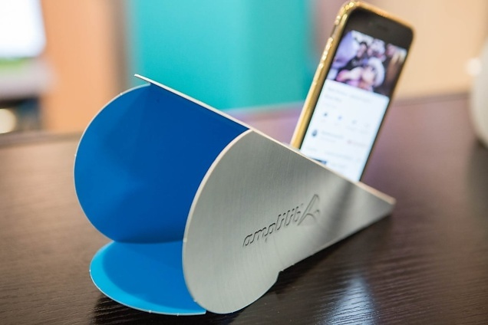
Un amplificateur de son pour smartphone
Amplilib est une caisse de raisonnance en carton n'exigeant aucune alimentation ni composant électronique. À la fois économique, écologique, léger, compact et extrêmement facile d'utilisation, il peut être utilisé au cours d'une conversation téléphonique collective ou pour écouter de la musique. Il atteint une performance acoustique de 110 décibels.

Slide 24
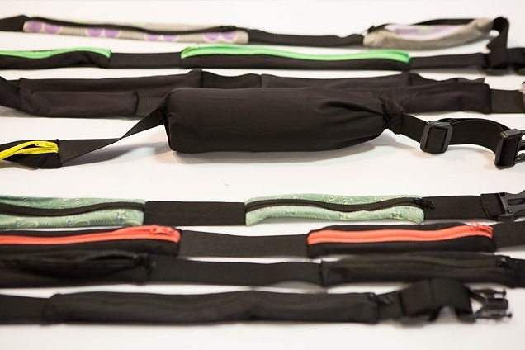
Une ceinture BOA
La ceinture BOA est une sacoche extensible zippée en néoprène permettant de transporter avec soi toutes sortes de choses (bouteille d'eau, parapluie, porte-monnaie...) pour un minimum d'encombrement. Elle se porte en ceinture ou à l'épaule.

Slide 25
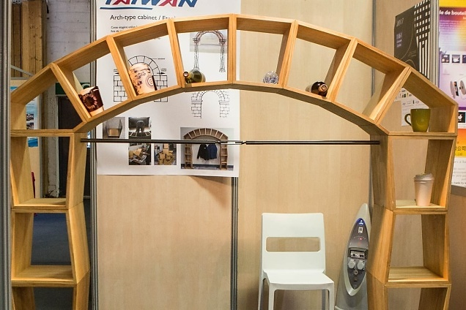
Des étagères convexes
Inspiré des techniques de construction des arches romaines, ces étagères convexes présentées par la délégation de Taïwan sont facilement montables et démontables et s'emboîtent sans vis.

Slide 26
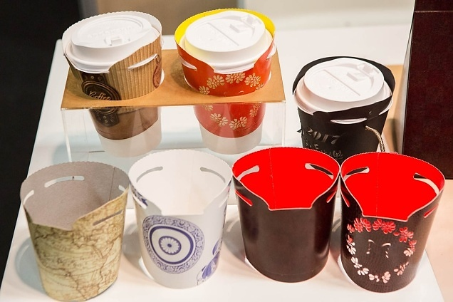
Un porte-gobelet isolant
Cet étui porte-gobelet en carton présenté par la délégation de Taïwan laisse un espace entre l'étui et le gobelet pour former une couche isolante. Il préserve des brûlures tout en conservant la chaleur plus longtemps.

Slide 27
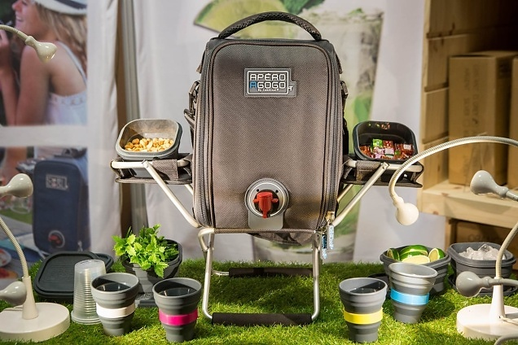
Une valisette isotherme pour l'apéro
APÉRO AGOGO est une valisette pouvant contenir des poches de 5 litres de boissons ainsi que des verres en plastique pliables ainsi qu'un présentoir pour offrir des aliments à l'heure de l'apéritif.

Slide 28
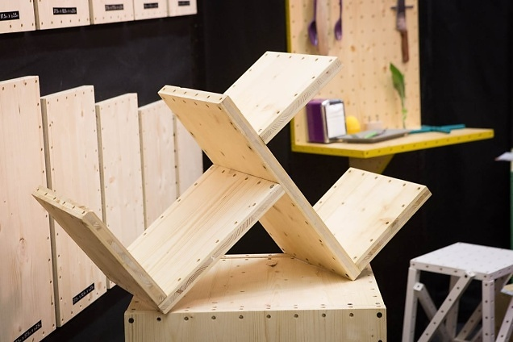
Assemblage pour panneaux modulaires
Xen Mobilier présente un concept simple d'assemblage de meubles en bois écologique à partir de panneaux modulables perforés. Évolutif et durable, ce système permet un nombre infini d'assemblages.

Slide 29
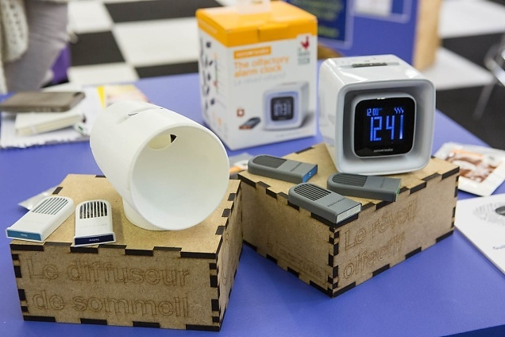
Un diffuseur de parfum pour améliorer le sommeil
Oria est un diffuseur de parfum pour aider à mieux s'endormir ou à améliorer la qualité du sommeil. Testés en centres de sommeil et brevetés, ces parfums sont réalisés par Givaudan, spécialiste de la parfumerie. Ce système est développé par Sensorwake qui avait déjà présenté un réveil olfactif au concours Lépine l'année dernière.

Slide 30
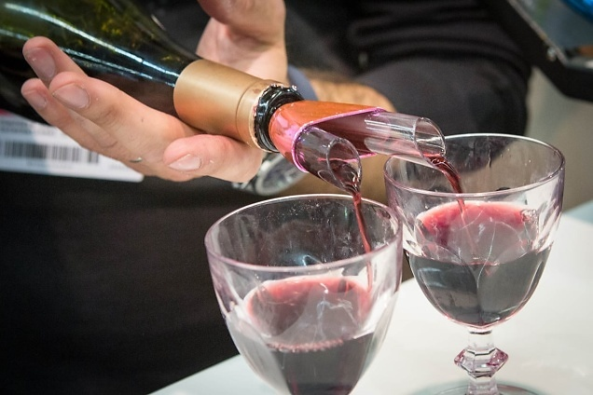
Un double bec verseur
L'embout Izy est adaptable à tout type de goulot de bouteille et permet de servir 2 verres à la fois. Doté d'un prolongement qui évite un versement trop rapide, il permet un versement à débit constant.

Slide 31
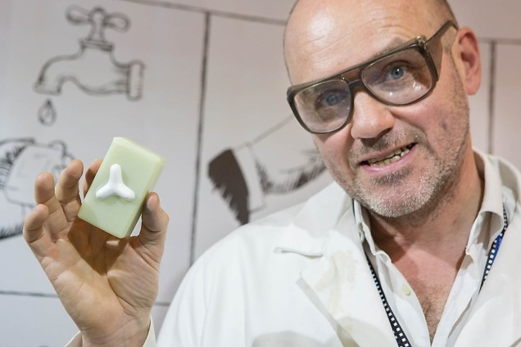
Un porte-savon qui évite les traces sur les éviers
Non sans humour, l'inventeur de SavOsec nous présente ici son outil "révolutionnaire" : un petit support qui s'arrime directement sur le savon, lui permettant ainsi de ne plus toucher directement l'évier et donc de ne pas rester humide.

Slide 32
MODESTO

